Slide 1
fiskaltrust für Kassenhändler
wirtschaftliches Rollout

Slide 2
Agenda
Rollen der fiskaltrust Partner
Vertragsverhältnis
fiskaltrust Produkte
Rolloutvorbereitung

Slide 3
Rollen der fiskaltrust Partner
PosSystem
Händler 1
Betreiber 1
Betreiber 2
Händler 2
Betreiber 3
Kassenhersteller
Kassenhändler
Kassenbetreiber
Betreiber 4
Kasse (a-trust TSTE)
Kasse (Swissbit TSE)
Kasse (Cryptovision TSE)
Kasse (Diebold-Nixdorf TSE)
Kasse (fiskaly TSE)
Kasse (Epson TSE)
Standort

Slide 4
Fiskaltrust Verträge
Hersteller: Kooperationsvertrag
Händler: Kooperationsvertrag, Rahmenvertrag
Betreiber: Nutzungsvereinbarung
Notes:
Händler:
Der Kooperationsvertrag im Portal unterzeichnen, er dient als Basis zur Zusammenarbeit.
Für die Bestellung höherer Produktmengen > 10 Stk, stellen wir Rahmenverträge zur Verfügung. Hier wird die Abnahmemenge festgelegt und dadurch kann eine entsprechende Rabattierung erfolgen.

Slide 5
fiskaltrust Produkte
ft.Middleware als Basisprodukt
Add-On Produkte zur ft.Middleware
POS Archiv
Automatisierte Meldungen an das Finanzamt
Einzelprodukte
Audicon Kassenarchiv Online (AKO)
Technische Sicherheitseinrichtungen (TSE)
Sorglos-Paket mit und ohne TSE-as-a-Service

Slide 6
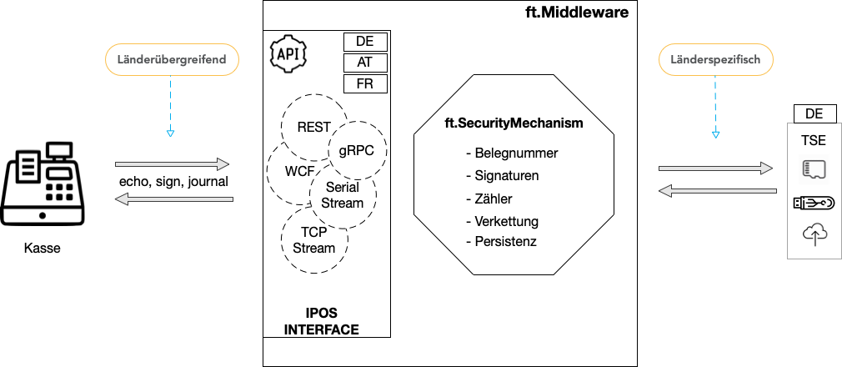
ft.Middleware als Basisprodukt
Bietet Compliance-as-a-Service
Wird vom Kassenhersteller ins Kassensystem integriert

Slide 7
Add-On Produkt POS Archiv
Erfordert ft.Middleware
Revisionssichere Archivierung der Kassendaten und der TSE Daten.
automatisch
Export:
DSFinV-K
TSE TAR
fiskaltrust Queue Items Journal
DFKA Format für DATEV-Schnittstelle
Pro Kasse (Queue)
Notes:
Kann nur für Kassen eingesetzt werden, die die fiskaltrust.Middleware benutzen.
Sorgt für die revisionssichere Archivierung der Kassendaten und der TSE Daten.
Die Daten werden automatisch, ohne zutun des Betreibers von der fiskaltrust.Middleware hochgeladen.
Export: DSFinV-K Format, TSE TAR Files, fiskaltrust Queue Items Journal und DFKA Format für die DATEV-Schnittstelle
Wird pro Kasse (Queue) angeboten

Slide 8
Add-On Produkt Finanzamtmeldungen
Erfordert ft.Middleware
Sendet automatisiert Meldungen an das Finanzamt
Pro Kasse
Notes:
Kann nur für Kassen eingesetzt werden, die die fiskaltrust.Middleware benutzen.
Sendet automatisiert Meldungen an das Finanzamt sobald erforderlich.
Wird pro Kasse angeboten

Slide 9
Einzelprodukt AKO (Audicon Kassenarchiv Online)
Unabhängig von ft.Middleware
Revisionssichere Archivierung manuell hochgeladener Daten
API zur Automatisierung
Mandantenfähiger Zugriff über WEB Portal
Validierung von DSFinV-K Dateien
Auch für Kassen mit ft.Middleware (z.B. für PDF Dateien)
pro Filiale
Notes:
Unabhängig vom Einsatz der fiskaltrust.Middleware
Sorgt für die revisionssichere Archivierung manuell hochgeladener Daten (DSFinV-K, TSE TAR Files, PDF Dateien).
Bietet eine API zur Automatisierung des Upload
Mandantenfähiger Zugriff über WEB Portal
Hochgeladene, externe DSFinV-K Dateien werden technisch validiert
Kann auch für Kassen eingesetzt werden, die die fiskaltrust.Middleware benutzen um PDF Dateien revisionssicher zu Archivieren (Verfahrensdokumentation, Speisekarten, etc.)
Wird pro Filiale angeboten - deckt also alle Kassen der Filiale ab

Slide 10
Einzelprodukt TSE
Diverse TSE Modelle
Im ft.Shop
Notes:
Technische Sicherheitseinrichtungen (TSE)
Über den fiskaltrust.Shop für unsere Partner verfügbar

Slide 11
Sorglos Paket ohne TSE
POS Archiv
AKO
Finanzamtmeldungen
pro Filiale
Notes:
Beinhaltet:
POS Archiv
AKO (Audicon Kassenarchiv Online)
und Automatische Finanzamtmeldungen
wird pro Filiale angeboten – deckt also alle Kassen der Filiale ab.

Slide 12
Sorglos Paket mit TSE as a Service
POS Archiv
AKO
Finanzamtmeldungen
eine Hardware - oder Cloud TSE-as-a-Service
pro Filiale
Notes:
Beinhaltet:
POS Archiv
AKO (Audicon Kassenarchiv Online)
und Automatische Finanzamtmeldungen
Je nach Wunsch: eine Hardware - oder Cloud TSE as a Service
wird pro Filiale angeboten – deckt also alle Kassen der Filiale ab.

Slide 13
Produkte kaufen und weiter verkaufen
ft.Shop (kleine Menge, kein Rabatt)
Rahmenvertrag + Entitlements (ab 10 Stk. Rabattstaffelung)
fiskaltrust Sales Team kontaktieren
Unterzeichnung Rahmenvertrag
Kreditlimit-Freigabe durch fiskaltrust
Kauf der Entitlements über ft.Shop
Übertragung von Entitlements an Betreiber

Slide 14
Einladung der Kassenbetreiber
Händler
Manuell oder Import mit CSV-Datei
Einladungs-E-Mail
Betreiber
Passwort setzen
Händler
Anfordern von Zugriffsrechten (Surrogation)
AccountID
E-Mail link
Nutzungsvereinbarung unterschreiben
Notes:
Kassenbetreiber können manuell oder automatisiert über das Portal eingeladen werden. Zum automatisierten Einladen vieler Kassenbetreiber wird eine CSV Datei verwendet, die zu diesem Zweck im Portal importiert wird.
Sobald die Einladung abgesetzt wurde, wird eine Einladungs-Email an den Kassenbetreiber gesendet.
Dieser erhält daraufhin die Email mit Informationen und einem Email-Bestätigungs-Link.
Der Betreiber drückt den Link und wird auf das fiskaltrust Portal weiter geleitet wo er seine Daten überprüfen und sein Passwort setzen kann. Im nächsten Schritt muss er den Kooperationsvertrag mit fiskaltrust digital unterzeichnen.
Der Händler Zugriffsrechte für die sogenannte Surrogation Funktion anfordern. Damit kann der Händler später mit der AccountID des Betreibers in dessen Portal-Account switchen und im Namen des Betreibers Produkte auschecken und notwendige Konfigurationen vornehmen.

Slide 15
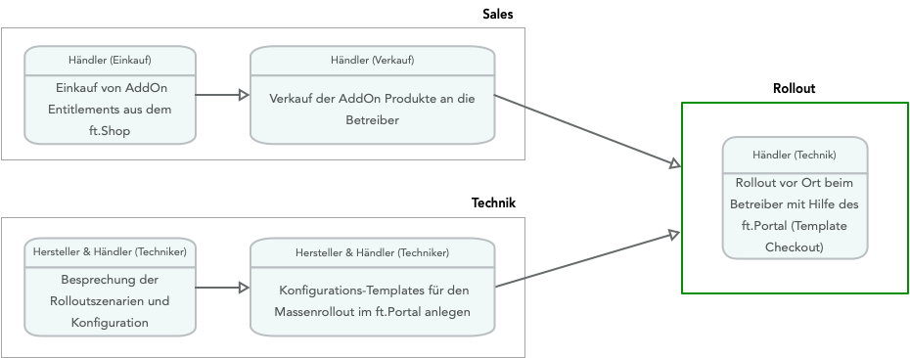
Rolloutvorbereitung: sales vs. technisch
Notes:
Wirtschaftliche und technische Vorbereitung können unabhängig voneinander stattfinden. D.h. Entitlements können bereits im Vorfeld von fiskaltrust gekauft werden und an die Betreiber verkauft werden (siehe auch Bestellungsdeadlines der einzelnen Bundesländer)
Kassenhändler (Einkauf) kaufen Add-On Entitlements im ft.Shop
Kassenhändler (Sales) verkaufen Add-On Produkte (z.B. Sorglos-Paket) an die Kassenbetreiber. Diese können über die Entitlements an die Betreiber zugewiesen werden.
Kassenhersteller und Händler (Techniker) besprechen Rolloutszenarien, erstellen Konfigurationstemplates für den Massenrollout im ft.Portal und geben diese frei. Sie erscheinen daraufhin im ft.Shop des Kassenbetreibers.
Kassenhändler (Techniker) installieren vor Ort beim Betreiber mit Hilfe der zuvor angelegten Templates. Beim Auschecken des Template im ft.Shop des Betreibers wird automatisch vom ft.Portal ein Konfigurationskontainer (CashBox) angelegt.
Sales- und Technikvorbereitung können vom Kassenhändler unabhängig voneinander vorgenommen werden

Slide 16
Nächste Schritte
Getting Started für Kassenhändler
Händlerpreisliste

